Slide 1

탐색적 요인분석
요인분석
EFA:
Exploratory Factor Analysis
Varimax
Promax
Eigenvalue
Commuality
Principal
Component
Principal Axis
Scree Plot
직교회전
사각회전
고유값
커뮤날리티
주성분
주축요인
스크리도표
Factor Analysis
주의: 난이도 있음
Notes:
안녕하세요, 이영상에서는 탐색적 요인분석에 대하여 설명할 것입니다.
고유값의 개념과 요인수의 결정, 요인의 직교회전과 사각회전
요인추출하는 주성분방법과 주축요인법 등에 대하여 설명할 것입니다.

Slide 2
요인분석(factor analysis)의 종류
-탐색적요인분석(EFA: Exploratory Factor Analysis)
새로운 요인을 추출하고 할 때 사용
EFA는 SPSS에서 실행
-확인적요인분석(CFA: Confirmatory Factor Analysis)
이론으로 정해진 모형이 적절한지 확인할 때 사용
CFA는 AMOS에서 실행
X1
X1
X2
F1
X2
F1
X3
X3
X4
X4
X5
F2
X5
F2
X6
X6
X7
X7
F3
F3
X8
X8
X9
X9
Notes:
요인분석은 2가지 형태로 분류할 수 잇는데요.
탐색적 요인분석과 확인적 요인분석입니다.
탐색적 요인분석은 변수를 관측하여 새로운 요인을 추출하고자 할 때 사용하며 SPSS를 이용해서 분석합니다.
확인적요인분석은 과거의 이론으로 정해진 요인과 변수의 관계모형이 적절한지 확인할 때 사용하며 AMOS를 이용해서 분석합니다.
이번 영상에서에서는 탐색적 요인분석에 대해서 설명하겠습니다.

Slide 3
요인분석의 EFA
목적은?
변수축소의 방법
  독립변수의 수를 정리하고 싶을 때
  과다한 변수는 해석의 어려움
독립변수를 구성하는 공통요인을 발견
  내가 원하는 개념을 조작적 정의에 의한 변수로 측정하였을 때
  변수가 어떠한 구성(내재하는 속성)으로 이루어져 있는가
우리가 관측할 수 없는 요인을 정량화
  요인점수로 요인을 추정하여
  구조방정식모형(SEM), 회귀분석, 분산분석 등 차후 분석이 가능하다
Notes:
요인분석은 다음 3가지 목적을 가지고 실행하는 분석입니다.
첫째 변수축소의 방법입니다.
독립변수의 수를 정리하고 싶을 때 사용합니다. 과다한 변수는 해석에 어려움을 주기때문에 변수를 요인으로 축소하는 것이죠
두번째 독립변수를 구성하는 공통요인을 찾아내고자 할 때 사용합니다
내가 원하는 개념에 대하여 조작적 정의를 하고 변수로 측정을 했을 때
이들 변수가 어떤 속성, 요인으로 구성되어 있는가를 찾고자 할 때 사용할 것입니다.
3번째는 우리가 관측할 수 없는 요인값을 정량화하고자 할 때 사용할 것입니다.
요인분석에서 요인점수로 요인값을 추정할 수 있는데 이를 구조방정식모형, 회귀분석 등을 통해 요인들의 인과관계를 검증할 수 있고
집단 간의 요인 차이 검증을 수행할 수 있잇습니다.

Slide 4
변수축소 개념
regression
X1
F1
X1
Too many independent variables
Explain Y
with small
factors
X2
X2
X3
X3
X4
F2
X4
X5
Y
X5
Y
X6
X6
X7
F3
X7
X8
X8
X9
X9
Notes:
변수를 축소하는 의미에 대해서 설명하면요. 예를 들어 9개의 독립변수가 있는 회귀분석문제에서는
독립변수의 수가 너무 많아 해석이 어렵거나
변수 간에 상관관계가 높아서 다중공선성의 문제가 발생할 수도 잇습니다
그래서 변수의 수를 줄여서 모형을 좀더 간단하게 만들고 싶을 때가 있습니다.
이와 같이 9개의 변수를 3개의 요인으로 축소한다면 모형은 좀더 간단해지고 모형을 해석하는 것도 좀더 쉬워질 것입니다.

Slide 5
정확한 그림 표현
X1
F1
X2
Factor Analysis
X3
Explain X
with unobservable
factors
X4
F2
X5
Y
X6
X7
F3
X8
X9
Notes:
이것을 좀더 정확한 그림으로 표현하면 다음과 같습니다.
요인분석은 변수들을 요인들로 설명하는 것을 의미합니다.
여기 노란색 부분이 요인분석이라 할 수 있습니다.

Slide 6
요인과 변수
Factor and variable
변수 = 우리가 관측가능한 값
요인 = 관측 불가능하지만 해석가능한 값
개념적 정의(요인)와 조작적 정의(변수)
  입사시 업무능력을 대학성적과 공인영어성적으로 측정
요인을 변수를 이용해 측정
  행복요인은 인간관계, 긍정적 태도, 성취감 변수 등으로 측정
  만족도요인은 가격, 성능, 디자인, AS, 브랜드 만족도 변수 등으로 측정
궁극적인 분석목표
  변수? 요인?
A ⇒ B
Notes:
앞으로 요인과 변수라는 단어가 자주 나올텐데 그 차이를 구분할 줄 알아야합니다
변수는 우리가 관측이 가능한 값이고
요인은 관측이 불가능하지만 해석은 가능한 값입니다.
그림으로 표시할 때 변수는 사각형으로 표시하고 요인은 원으로 표시할 것입니다.
개념적 정의를 요인이라하고 조작적정의를 변수라 생각할 수 있습니다.
입사시험때 업무능력을 알아보기 위해 대학성적과 토익점수를 보는 것과 같은 이치입니다.
측정할 수 없는 요인값은 측정할 수 있는 변수를 이용해서 측정합니다.
사람이 행복한 정도는 어떻게 알 수 있을 까요? 인간관계만족도, 긍정적인 태도, 성취감에 관련한 변수를 측정하여
행복한 정도를 알 수 있습니다.
어떤 제품에 대한 만족도는 가격만족도, 성능, 디자인, 에이에스, 브랜드 만족정도를 변수로 측정하여 정할 수 있을 겁니다.
궁극적으로 우리는 좀더 어디에 관심을 가질까요? 우리가 논문제목에서 많이 보는 A가 B에 미치는 영향에 관한 연구 이럴 때 대부분 A와 B는 요인입니다.
.

Slide 7
요인과 변수의 관계
변수는 요인들로 이루어져 있다
  수학성적=계산력+논리력+언어해독력+창의력+기타요인
  국어성적=계산력+논리력+언어해독력+창의력+기타요인
  100m기록=순발력+지구력+근력+기타요인
  마라톤기록=순발력+지구력+근력+기타요인
변수는 여러 (공통)요인으로 이루어져 있다
  그 구성비(영향력)가 다를 뿐
변수
?
요인
변수
?
요인
Notes:
그렇다면 요인과 변수의 관계는 어떨까요?
변수가 요인들로 이루어져 있을까요?
요인이 변수들로 이루어져 있을까요?
우리가 착각할 수 있지만 변수가 요인들로 이루어져 있는 것입니다.
에를 들어 수학성적은 우리가 측정할 수 있는 변수죠.
어떤 사람의 수학성적은 그 사람의 계산력, 논리력, 언어해독력, 창의력에 의해서 결정되겠죠.
또한 국어성적도 그 사람의 계산력, 논리력, 언어해독력, 창의력에 의해서 결정되겠죠.
시험성적에 영향을 주는 요인은 과목마다 동일하지만 비중은 다를 것입니다.
비슷한 예로 스포츠 기록을 생각해볼 수 있습니다.
100미터 기록은 여러가지 신체적 능력에 의해 만들어질 것입니다.
마라톤 기록도 공통적인 신체적인 능력으로 만들어질테고요
100미터 기록에는 순발력과 근력이 영향을 많이 줄 것이고
마라톤 기록에는 지구력이 영향을 더 많이 줄 것입니다.
이렇게 동일한 속성을 측정하고자 하는 변수는 공통요인으로 이루어져 있고 요인의 영향력이 다르게 주어지는 것입니다.
이제 변수가 요인으로 이루어져 있다는 것을 이해하셨죠

Slide 8
변수와 공통요인 관계도
변수를 가장 잘 설명하는 요인의 선택
X1
X1
X2
X2
F1
F1
X3
X3
X4
X4
X5
X5
F2
F2
X6
X6
X7
X7
X8
X8
Notes:
변수와 공통요인의 관계를 앞으로 우리가 자주 보게될 그림 형태로 표시하면 다음과 같습니다.
변수들이 공통요인에 의해 설명됩니다.
그런데 여기서 수학적인 절차를 거쳐
요인과 변수의 관계가 한쪽으로 집중되도록 변형시키면
우리가 요인에 대한 해석이 용이해집니다.

Slide 9
수학적 모형의
예
독립변수(종속변수는 없음)
  X₁: 영어성적
  X₂: 수학성적
공통요인(인자, factor)
  F₁, F₂
모형식
  X₁(영어성적)=0.9F₁+0.2F₂
  X₂(수학성적)=0.3F₁+0.8F₂
요인의
명명?
(naming)
적재값
loading
Notes:
복잡한 수학적 모형에 대해서 설명하기 전에 간단한 예부터 보겠습니다.
2개의 독립변수가 있습니다. X1은 영어성적이고 X2는 수학성적입니다.
이 변수들의 값이 2개의 요인에 의해 설명된다고 가정하겠습니다.
변수와 요인에 대한 수학적 모형이 다음과 같습니다.
X1은 F1에 영향을 많이 받고 X2는 F2요인의 영향을 많이 받습니다.
이때 이 계수값은 적재값, loading이라 부릅니다. 이때 F1, F2두 요인은 어떤 요인을 의미할까요.
영어성적에 영향을 주는 요인, 수학성적에 영향을 주는 요인.
이름을 어떻게 붙여줄까요. F1은 언어능력, F2는 수리능력, 이런 네이밍이 적당할 거 같습니다.

Slide 10
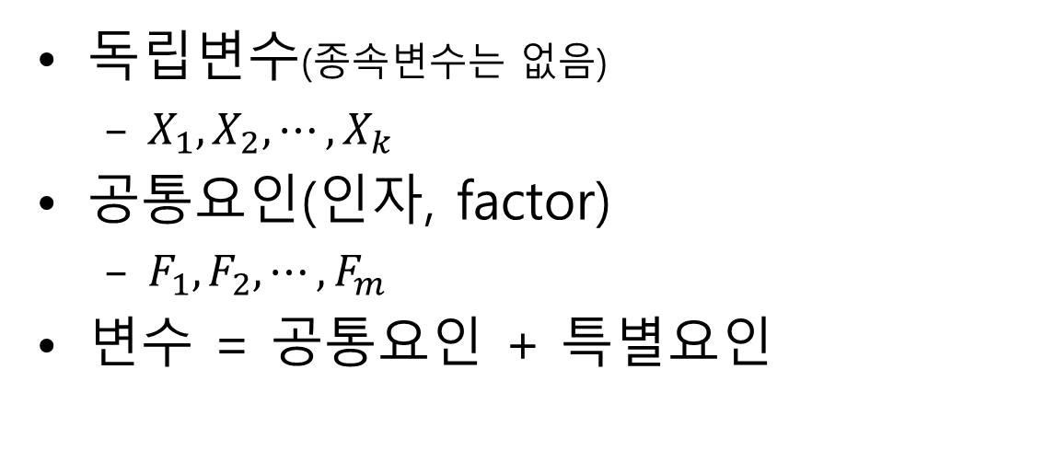
수학적 모형
독립변수(종속변수는 없음)
  $X_{1},X_{2}, ⋯,X_{k}$
공통요인(인자, factor)
  $F_{1},F_{2}, ⋯,F_{m}$
변수 = 공통요인 + 특별요인
$$X_{1}=μ_{1}+ l_{11}F_{1}+l_{12}F_{2}+⋯+l_{1m}F_{m}+ ε_{1}$$
$$X_{2}=μ_{2}+ l_{21}F_{1}+l_{22}F_{2}+⋯+l_{2m}F_{m}+ ε_{2}$$
목표: 적재값의 계산
$$⋮ ⋮$$
$$X_{k}=μ_{k}+ l_{k1}F_{1}+l_{k2}F_{2}+⋯+l_{km}F_{m}+ ε_{k}$$
Notes:
K개의 독립변수가 있을 때 k개보다 적은 m개의 요인으로 변수를 설명하고자 합니다.
변수가 요인에의해 설명되는 않는 부분은 특별요인이라 하고 오차항과 같이 취급합니다.
수학적 모형의 궁극적 목표는 적재값을 구하는 것입니다.
여기서 잠간 수학적인 이야기를 하자면 이 적재값의 해는 유일해가 아닙니다.
어떤 특정한 조건만 만족해주면 되기 때문에 우리가 해석하기 쉽게 적재값을 구합니다.
즉 되도록이면 한 요인에 높은 적재값이 걸리고 나머지 요인에 적은 값이 나오도록 구하는 거죠.
이것을 요인회전 factor rotation이라 합니다.

Slide 11
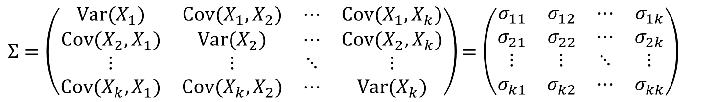
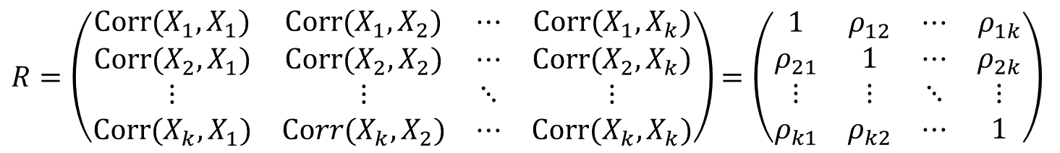
요인적재값의 유도 개념
각 변수들의 정보(분산)을 공통요인으로 되도록 많이 설명하도록 유도
변수들의 정보는 공분산행렬에 수록
각 변수의 정보의 양이 같다는 가정으로 공분산을 표준화한 상관행렬을 이용
X1의 정보
F1의 정보
X2의 정보
X3의 정보
F2의 정보
X4의 정보
X5의 정보
100%
70%
$Σ=\left(\begin{matrix}Var(X_{1}) & Cov(X_{1},X_{2}) & ⋯ & Cov(X_{1},X_{k}) \\ Cov(X_{2},X_{1}) & Var(X_{2}) & ⋯ & Cov(X_{2},X_{k}) \\ ⋮ & ⋮ & ⋱ & ⋮ \\ Cov(X_{k},X_{1}) & Cov(X_{k},X_{2}) & ⋯ & Var(X_{k})\end{matrix}\right)$ $=\left(\begin{matrix}σ_{11} & σ_{12} & ⋯ & σ_{1k} \\ σ_{21} & σ_{22} & ⋯ & σ_{2k} \\ ⋮ & ⋮ & ⋱ & ⋮ \\ σ_{k1} & σ_{k2} & ⋯ & σ_{kk}\end{matrix}\right)$
$R=\left(\begin{matrix}Corr(X_{1},X_{1}) & Corr(X_{1},X_{2}) & ⋯ & Corr(X_{1},X_{k}) \\ Corr(X_{2},X_{1}) & Corr(X_{2},X_{2}) & ⋯ & Corr(X_{2},X_{k}) \\ ⋮ & ⋮ & ⋱ & ⋮ \\ Corr(X_{k},X_{1}) & Corr(X_{k},X_{2}) & ⋯ & Corr(X_{k},X_{k})\end{matrix}\right)$ $=\left(\begin{matrix}1 & ρ_{12} & ⋯ & ρ_{1k} \\ ρ_{21} & 1 & ⋯ & ρ_{2k} \\ ⋮ & ⋮ & ⋱ & ⋮ \\ ρ_{k1} & ρ_{k2} & ⋯ & 1\end{matrix}\right)$
Notes:
우리가 변수들이 갖고있는 정보를 요인으로 바꿨을 때도 그 정보를 많이 가져갈 수 있도록 적재값을 유도할 것입니다
각 변수들의 정보는 어디에 구해져 있나요. 앞의 분산분석 영상에서 분산은 정보라고 이야기했죠.
데이터들이 분산을 가지고 있어야 데이터들로부터 왜 큰값이 나오는지 왜 작은 값이 나오는지
그 이유를 분석해낼 수 있다고 했죠, 그래서 변수들의 분산과 공분산을 적은 공분산 행렬이 정보의 요약값이라 할 수있습니다.
그런데 만약 우리가 공분산행렬을 기준으로 하면 어떤 변수는 분산이 커서 정보가 많고 어떤 변수는 분산이 작아 정보가 적다고 할 수 있을 텐데
그게 측정단위의 문제이거나 모든 변수의 중요도가 같다고 가정해야할 때는 공분산 행렬보다는 이를 표준화해줄 필요가 있습니다.
공분산을 각 변수의 표준편차로 표준화해준 값이 바로 상관계수죠.
이렇게 각 변수의 정보의 양이 같다는 가정으로 공분산을 표준화한 상관행렬을 이용해서 요인 적재값을 유도합니다.

Slide 12









요인적재값의 유도 개념
상관행렬의 고유값(eigenvalue)과 고유벡터(eigenvector)를 구함
  고유값은 공통요인의 분산(정보의 양)
  고유벡터는 적재값의 추정값
예$> R=\left(\begin{matrix}1 & 0.5 \\ 0.5 & 1\end{matrix}\right)$
$$x_{2}$$
$$x_{2}$$
$$F_{2}$$
$$F_{1}$$
$=\left(\begin{matrix}1 & r_{12} \\ r_{12} & 1\end{matrix}\right)$ ,
$$λ=1.5, 0.5$$
$$x_{1}$$
$$x_{1}$$
$$R=\left(\begin{matrix}1 & 0.5 \\ 0.5 & 1\end{matrix}\right)=1.5l_{1}l_{1}^{′}+0.5l_{2}l_{2}^{′}=1.5\left(\begin{aligned}1/{\sqrt{2}} \\ 1/{\sqrt{2}}\end{aligned}\right)\left(1/{\sqrt{2}}{ 1}/{\sqrt{2}}\right)+0.5\left(\begin{aligned}{−1}/{\sqrt{2}} \\ 1/{\sqrt{2}}\end{aligned}\right)\left({{−1}/{\sqrt{2}} 1}/{\sqrt{2}}\right)$$
Notes:
요인적재값을 유도하는 개념은 다음과 같습니다.
우리가 변수들의 정보를 요인으로 되도록 많이 설명할 수 있도록 변환을 해주는 것입니다.
이는 결론적으로 상관행렬의 고유값과 고유벡터를 구하게 됩니다.
이때 고유값은 공통요인의 분산 즉 정보의 양을 표시하고요.
고유벡터는 요인적재값의 추정값이 됩니다.
예를 들어 다음 그림과 같은 관계를 가진 두 변수가 있다고 가정해보겠습니다.
이 두변수의 상관계수행열은 이렇게 될 것입니다.
표준화 시켰으니까 X1의 정보도 1, X2의 분산도 1입니다.
이때 상관행렬의 고유값을 구하면 1.5, 0.5가 됩니다.(계산방법은 뒤에서 한번 더 설명합니다)
이때 두 변수의 정보를 보존하는 요인축을 잡으면 그림과 같이 F1, F2를 유도할 수 있습니다.
이때 앞에서 구한 고유값 1.5는 가장 정보가 많은 F1축의 분산이되고요, 또다른 고유값 0.5는 다음 요인 F2의 분산이 됩니다.
이 축을 유도하는 방법은 상관행렬을 분해하는 것인데 고유값과 고유벡터를 이용해서 이렇게 써줄 수 있습니다.
이때 이 두 고유벡터가 요인축의 방향이 되는 것이고 이 고유벡터 값이 요인 적재값이 됩니다.

Slide 13
예제
상관계수 행렬
 | 국어 | 영어 | 국사 | 물리 | 대수 | 기하
국어 | 1
영어 | .439 | 1
국사 | .410 | .351 | 1
물리 | .288 | .354 | .164 | 1
대수 | .329 | .320 | .190 | .595 | 1
기하 | .248 | .329 | .181 | .470 | .464 | 1
6개 교과목을
2개의 요인으로 축소
Notes:
다음은 간단한 예를 들어보겠습니다.
6개 교과목의 성적에 대한 상관계수행렬입니다.
6과목 중 각각 3과목들끼리 상관관계가 높은 것을 알 수 있습니다.
이런 상관계수 행렬을 이용해서 요인분석을 해 보겠습니다.

Slide 14
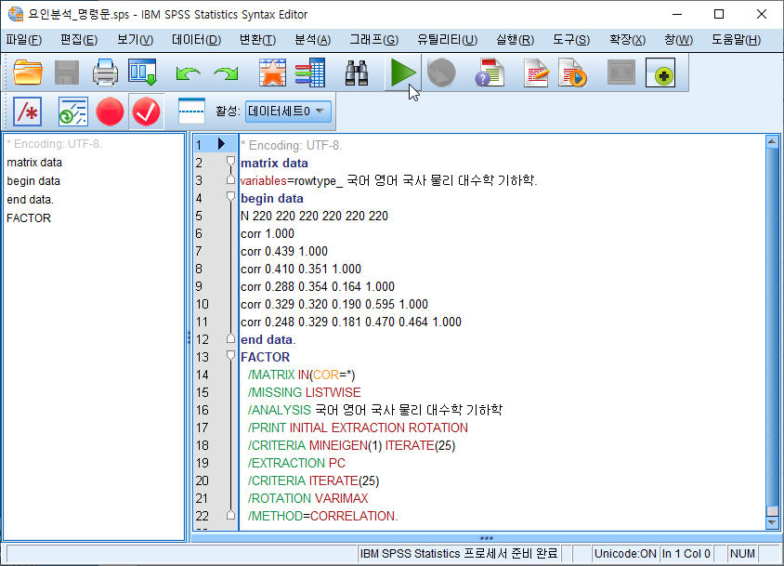
Notes:
참고적으로 SPSS에서 원자료가 아닌 상관행렬을 이용해 요인분석하려면 명령문을 이용해야 합니다.
matrix data
variables=rowtype_ 국어 영어 국사 물리 대수학 기하학.
begin data
N 220 220 220 220 220 220
corr 1.000
corr 0.439 1.000
corr 0.410 0.351 1.000
corr 0.288 0.354 0.164 1.000
corr 0.329 0.320 0.190 0.595 1.000
corr 0.248 0.329 0.181 0.470 0.464 1.000
end data.
FACTOR
/MATRIX IN(COR=*)
/MISSING LISTWISE
/ANALYSIS 국어 영어 국사 물리 대수학 기하학
/PRINT INITIAL EXTRACTION ROTATION
/CRITERIA MINEIGEN(1) ITERATE(25)
/EXTRACTION PC
/CRITERIA ITERATE(25)
/ROTATION VARIMAX
/METHOD=CORRELATION.

Slide 15
출력결과
변수 | 요인적재값 F1 F2 | Comunalities
X1(국어) X2(영어) X3(국사) X4(물리) X5(대수) X6(기하) | 0.23 0.76 0.35 0.66 0.00 0.82 0.83 0.15 0.81 0.18 0.74 0.15 | 0.63 0.56 0.67 0.72 0.69 0.59
고유값 누적분산 | 2.73 1.13 45.6% 64.4%
6개의 변수가
2개의 요인으로 축소
두 요인에 의해서
설명되는 정보의 양
X1=0.23F1+0.76F2
X1
F2
X2
X3
X4
F1
X5
X6
고유값이 1이상인 요인이 2개, 이들은 문리적요인과 수리적요인으로 판단된다(naming)
Notes:
출력결과를 보시겠습니다.
요인은 2개 선택되었고 각 변수별로 요인적재값이 표시되었습니다.
예를 들어 X1=0.23F1+0.76F2라는 의미이고요. 즉, 국어점수는 F2에 더 영향을 받는 것이죠.
그리고 커뮤날리티는 두 요인에 의해서 설명되는 분산의 크기, 즉 정보의 양인데요.
X1은 두 요인에 의해 63%의 분산이 설명된다는 것이죠.
이값은 0.5가 넘어야 적당하다고 할 수 있습니다.
그리고 각 요인의 고유값은 2.73, 1.13으로 전체 분산의 64.4%를 두 요인에 의해 설명한다는 의미입니다.
이것을 그림으로 표현하면 X1, X2, X3는 F2, X4, X5, X6은 F1에 영향을 받는다는 것입니다.
이렇게 고유값이 1인 요인이 2개 있는데 이들 요인에 이름을 붙여주면 F2는 문리적요인, F1은 수리적요인이라 할 수 있겠죠.

Slide 16
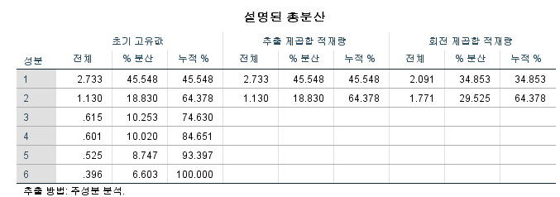
출력결과
2개의 요인 선택
고유값은 각 요인이 설명하는 정보의 양
변수는 6개이므로 이들의 정보의 양은 6
두 요인에 의해 설명되는 정보의 양은 (2.73+1.13)/6=64.378%
고유값이 1이상인 요인만 선택한다
  원래 한 변수의 정보의 양이 1인데 1미만의 정보를 갖는 요인으로 대체하는건 불합리
Notes:
2개의 요인을 선택하게 된 경위에 대하여 좀더 자세히 설명하면 다음과 같습니다.
변수 수가 6개 이므로 변수가 갖고 있는 총 정보의 크기는 6입니다.
고유값이 각 요인이 갖고 있는 정보의 양이라 했으니 두요인이 가지는 정보의 양은 2.73+1.13이고 이는 전체정보의 64.378%입니다.
여기서 왜 고유값이 1이상인 요인만 선택하는지 그이유를 설명하면
원래 한 변수의 정보의 양이 1인데
1미만의 정보를 갖는 요인으로 대체하는건 불합리하다고 생각하기 때문입니다.

Slide 17
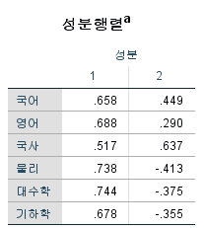
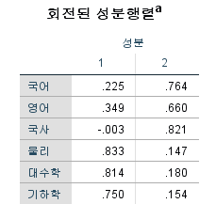
출력결과
요인회전
직교회전
해석이 용이하도록 회전
두개의 요인이 서로 독립적이라는 가정은 유지
F2
F2*
X₃
X₃
X₁
X₁
X₂
베리맥스
회전
X₂
F1
X₆
X₆
X₅
X₅
X₄
X₄
F1*
Notes:
우리가 구한 요인의 해석을 위해서는 요인회전이 필수입니다.
최초로 계산된 성분행렬을 통해서는 각변수에 어떤 요인이 가장 큰 영향을 주는지를 알기가 어렵습니다.
여기서는 베리맥스회전을 통해서 해석이 용이하도록 만들 수 있습니다.
베리맥스회전은 대표적인 직교회전으로 요인들간에 서로 독립적이라는 가정을 유지하는 것입니다.
요인들이 서로 독립적이라고 가정하는 것은
적재값을 유도할 때 요인간의 독립성을 가정하고 유도하기 때문입니다.
뒤에서 직교회전이 아닌 방법에 대해서도 이야기할 예정입니다.

Slide 18
예제
소비자가 라면을 선택시 고려사항의 구성 요인은 어떻게 정리될 수 있는가?
소비자에게 측정하는 변수(중요도)
  면, 국물맛, 영양가, 양, 가격, 브랜드, 신제품, 주변평가
Data: ramen.sav
Notes:
다음 예제는 원자료를 SPSS를 이용해 요인분석하는 예제입니다.
소비자들은 라면을 선택할 때 여러가지를 고려할 것입니다.
이러한 고려 요인을 찾기 위해서 소비자들에게 각 속성에 대한 중요도를 측정하였습니다.
면, 국물맛, 영양가, 양, 가격, 브랜드, 신제품, 주변평가에 대한 중요도를
5점 리커트 척도로 측정하였습니다.

Slide 19
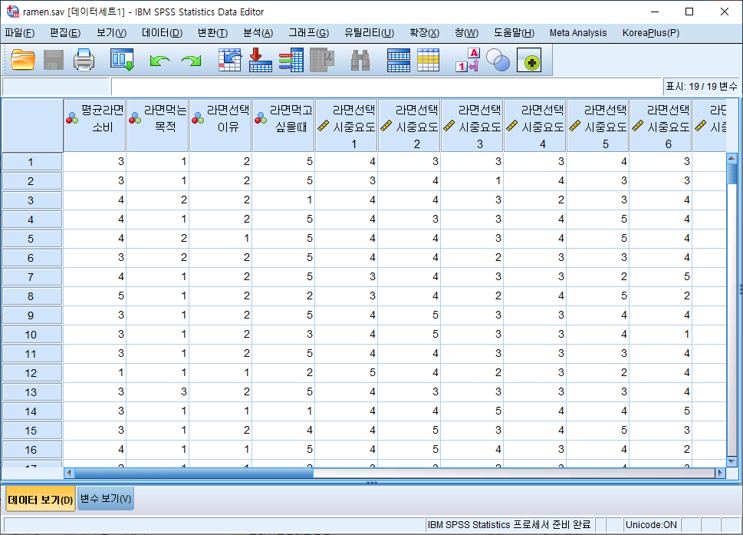
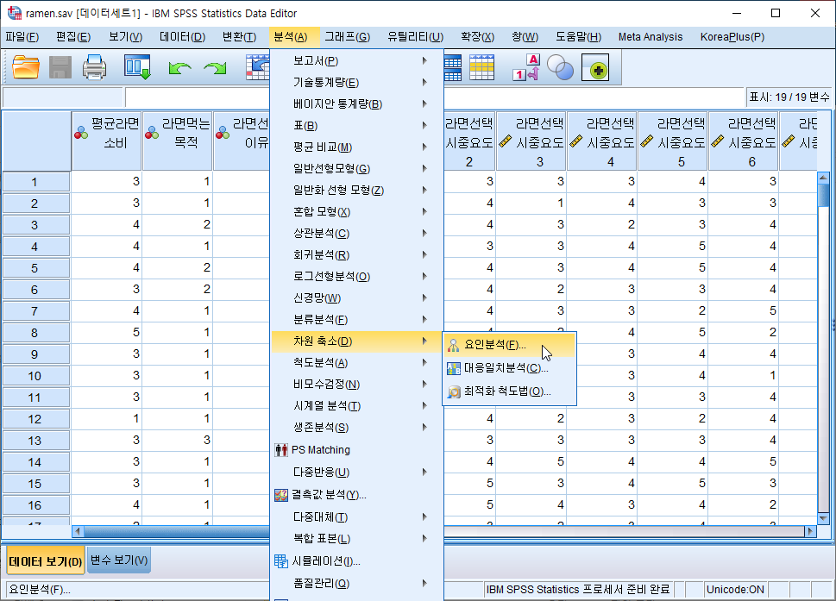
SPSS에
의한
요인분석
Notes:
라면데이터를 먼저 분석에 가셔서요.
차원축소-요인분석 클릭합니다.

Slide 20
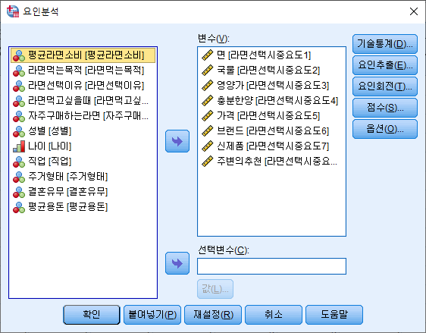
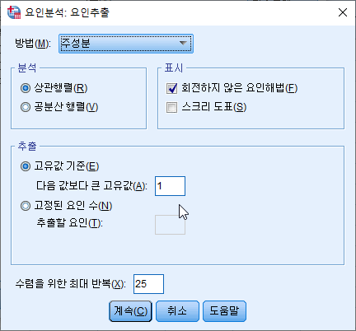
변수선택
요인추출
Notes:
요인분석에 사용할 변수들을 선택합니다. 중요도 변수 8개 변수를 보내고요.
요인추출을 클릭합니다.
여기서 요인적재값을 구하는 방법은 주성분방법이고
분석대상은 공분산행렬이 아닌 상관행렬,
그리고 고유값기준은 1, 변경하는 것 없이 이상태로 계속 누릅니다.

Slide 21
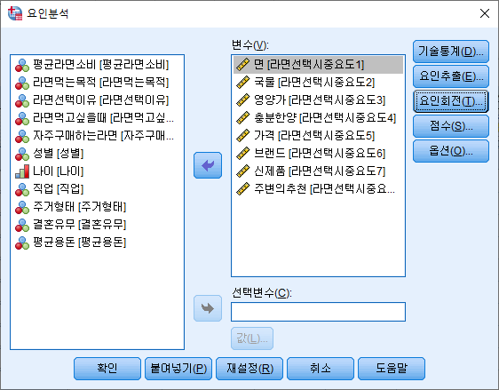
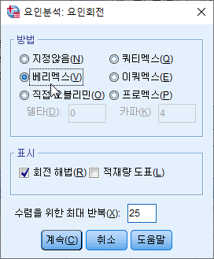
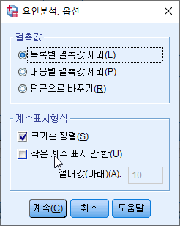
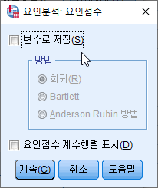
옵션선택
요인회전
Notes:
요인회전은 직교회전인 베리맥스를 선택하고요.
옵션들어가서
크기순 정렬에 체크하고요.
요인점수는 아직 저장하진 않겠습니다. 계속 누르고 확인 누르시면

Slide 22
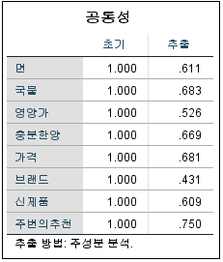
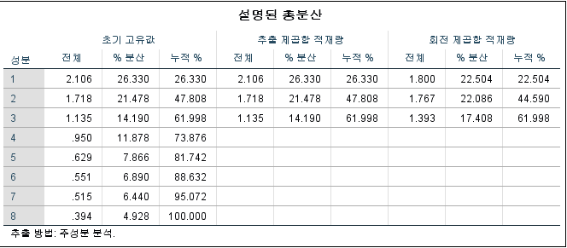
출력결과
3개의 요인 선택
3개의 요인이 전체 변동의 61.998% 설명
Communality: 요인에 의해서 설명되는 변수의 분산 양
원칙적으로 0.5이상이 되어야 함
Notes:
출력결과 첫 표에는 각 변수의 커뮤날리티가 표시됩니다.
우측에 보시면 3개의 요인이 선택되었는데 각 변수가 3개의 요인에 의해 설명되는 분산의 양을 표시합니다.
원칙적으로 0.5이상이 되는 변수만이 유효합니다.
여기서는 한 변수에서 약간의 문제가 있어 제거해야되지만
일단 계속해보겠습니다.
고유값 1이상인 요인의 수가 3개이고요.
3개의 요인에 의해 설명되는 전체 분산의 양은 61.998%입니다.
회전을 했을 때 각 요인들의 비중이 조금 균등해지면서 존체 설명되는 분산양은 똑같아집니다.

Slide 23
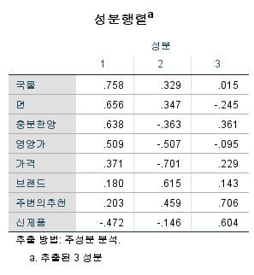
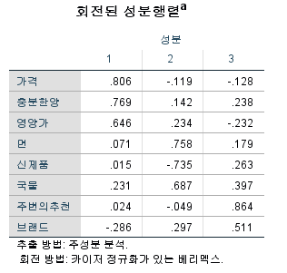
출력결과
Naming?
실용요인
맛요인
베리맥스
회전
상표요인
Notes:
출력결과는 회전된 성분행렬을 보셔야 합니다.
여기서는 직교회전인 배리맥스 방업으로 회전을 시켰습니다.
각 요인별 크기순으로 변수를 정렬하면 이 3개의 변수가 첫번째 요인에 의해 주로 설명이 되고
이 3개 변수는 두번째 요인, 나머지 2개 변수는 3번째 요인에 의해 주로 설명됩니다.
변수들의 속성을 고려해서 이제 세 요인에 대해 이름을 정해줍니다.
라면을 고를 때 가격, 양, 영양을 고려한다는 것은 실용적인 요인이라 할 수 있을 겁니다.
면, 신제품, 국물 변수는 맛요인에 의해 설명된다 할 수 있고
주변의 추천, 브랜드 변수는 상표요인에 의해 설명된다 할 수 있겠습니다.
여러분이 더 적절한 요인의 이름을 정해줄 수도 있고요.
실제로는 여러분이 요인을 먼저 생각하고 이런 요인들에 적합한 변수를 선택하여
실험을 한거니까 이름을 짓는데 큰 어려움은 없을거라 생각합니다.

Slide 24

Exploratory Factor analysis (EFA) summary
Check 1 문항수와 표본수
  한 요인에 최소 5개의 변수가 포함되도록 설계한다
  최소 표본수는 50개 이상인데 변수수의 5배 표본수가 필요한데 일반적으로는 변수수의 10배가 권장된다
Check 2 요인분석 가정 만족하는지 검정
  요인이 존재한다고 볼 수 있는지를 검정
  바틀렛의 구형성 검정(Bartlett’s Sphericity test) : 상관계수행렬이 단위행렬인가를 검정하므로 (단위행렬이면 변수들간의 상관관계 없음) p<0.05이어야 함
  Kaiser-Meyer-Olkin (KMO) Test : Measure of sampling adequacy는 전체분산(정보) 중에 요인이 갖는 분산의 비율이므로 0.5이상이 되어야함. 표본수, 변수수, 상관계수의 평균에 따라 증가함
$$H_{0}:ρ=\left(\begin{matrix}\begin{aligned}1 \\ 0\end{aligned} & \begin{aligned}0 ⋯ \\ 1 ⋯\end{aligned} & \begin{aligned}0 \\ 0\end{aligned} \\ ⋮ & ⋮ ⋱ & ⋮ \\ 0 & 0 ⋯ & 1\end{matrix}\right)$$
Notes:
우리가 탐색적 요인분석을 행할 때 고려해야 할 점들을 요약해보겠습니다.
문항수와 표본수입니다.한 요인에 최소 5개의 변수가 포함되도록 설계합니다.
원칙적으로 한 개념을 2개 이상의 변수로 구성하도록 하지만 일반적으로는 3-4개 변수가 적당하고
커뮤날리티나 신뢰성 등을 고려해 나중에 제거될 수 있는 가능성을 생각하여 한요인에 대해 5개 정도 변수가 적당합니다.
기본적으로 최소 표본수는 50개 이상인데 변수수의 5배 표본수가 필요한 것이 원칙입니다. 그러나 좀더 일관성 있는 결과를 원하신다면 변수수의 10배가 권장된다.
예를 들어 변수수가 30개이면 300명정도의 표본이 필요합니다.
데이터를 얻고나면 이 데이터가 요인분석의 가정을 만족하는지를 검정해야 합니다.
요인이 존재하는지를 검정하는 거죠.
바트렛의 구형성 검정은 상관계수 행렬이 단위행렬인가를 검정하는 것인데
귀무가설이 이런 형태이죠, 즉 변수들끼리 완전 독립인가를 보는 건데 그러면 변수들간에 상관관계가 없어
요인으로 변수가 묶여지지 않겠죠. P-값이 작으면 귀무가설 기각할테고
변수 간에 상관관계가 존재하니 요인분석이 가능합니다.
KMO는 전체분산(정보) 중에 요인이 갖는 분산의 비율로 0.5이상이 되면 적당하다고 봅니다.
이러한 검증은 정상적으로 데이터를 얻었다면 거의 대부분 통과될 것입니다.

Slide 25
Exploratory Factor analysis (EFA) summary
Check 3 인자의 수 결정
  고유값이 1이상인 요인만 선택
  사전연구에 의해 결정된 인자의 수로 결정
  누적 분산(설명)양이 60% 이상이 되도록 선택
  Scree 도표에 의해 고유값이 완만하게 감소하기 직전 요인까지 선택(참고1)
Check 4 요인회전방법의 결정(참고2)
  직교회전법: 가장 널리 사용되는 방법, 변수수를 줄이거나 차후에 결과를 다른 분석에 사용하고자 할 때
  사각회전법: 요인간 종속이 현실적이므로 이론적으로 의미 있는 요인을 선택하고자 할 때
Check 5 적재값의 유도(참고3)
  주성분방법(principal component method)보다는 주축요인방법(principal axis factoring)을 더 추천
  주성분은 자료의 100% 분산을 요인이 가져간다는 가정으로 유도(BUT, 커뮤날리티가 70% 내외)
Notes:
앞에서 인자의 수 결정하는 방법은 고유값 1이 기준이었습니다.
그런데 이렇게 구한 요인수가 원하는 요인수가 아닐때도 있겟죠.
사전 연구에 의해 결정한 요인수와 다를 수도 잇고요. 누적 분산양이 60%에 미치지 않을 수도 잇죠.
그때 이론적으로 도움을 줄 수 있는 방법이 스크리 도표입니다.
(참고1로 이동)
4번째 체크할 사항으로 요인회전방법의 결정입니다.
직교회전법은 가장 널리 사용되는 방법인데 변수수를 줄이거나 차후에 결과를 다른 분석에 사용하고자 할 때
사각회전법은 요인축 간의 각도가 직각이 아니다라는 가정으로 변환시키는 겁니다.
요인간 종속이 현실적이므로 이론적으로 의미 있고 해석이 가능한 요인을 선택하고자 할 때 사용합니다 (참고 2로 이동)
적재값을 유도할 때 SPSS에서는 디폴트가 주성분방법으로 되어있는데 주축요인방법(principal axis factoring)을 써야된다고 주장하는 학자들이 많습니다.
주성분은 자료의 100% 분산을 요인이 가져간다는 가정으로 유도한거지만 각 변수의 커뮤날리티가 100%가 되지못하는 것이 사실이죠
주축방법은 각 변수의 정보양이 1이 아니라 각 변수의 커뮤날리티라고 가정하고 이 커뮤날리티를 반복적으로 추정하면서 요인 적재값을 추정합니다.(참고 3으로 이동)

Slide 26
Exploratory Factor analysis (EFA) summary
Check 6 요인 적재값의 해석
  높은 적재값이 한 요인에만 걸려있어야함 (± 0.5 이상, 최소 ± 0.3)
  두 요인에 높은 적재값을 가지면 그 변수는 지우도록 함
  커뮤날리티가 50% 이상인 변수만 남김, 누적 분산(설명)양이 60% 이상
Check 7 요인의 추정값으로 합산척도의 사용
  크론바흐 알파가 0.7이상(또는 0.6)
  수렴타당도와 판별타당도를 평가
  위 값을 만족할 때 요인이 포함된 변수들의 합으로 요인을 대체할 수 있다
  한 변수만으로 대체하거나 요인점수를 사용하는 것의 절충안으로 확장성이 좋음
Notes:
여섯번째 이슈로 요인 적재값의 해석입니다.
요인회전을 통해 높은 적재값이 한 요인에만 걸려있도록 합니다. 그때 그 적재값은 ± 0.5 이상이어야 합니다.
만약 두 요인에 동시에 높은 적재값을 가지면 그 변수는 지우는 것이 좋습니다.
그리고 변수의 커뮤날리티가 50% 이상인 변수만 모형에 남기고
요인에 의한 누적 분산(설명)양이 60% 이상 되는 것이 바람직합니다.
요인의 추정값을 다음 분석에 사용하고자 할 때 요인의 추정값으로 해당되는 변수의 합(또는 평균)을 사용하는 것이 추천됩니다.
그러기 위해서는 우선 요인내 변수들의 내적일관성을 체크하기 위해 크론바흐알파가 0.7이상인지 확인하셔야되고요.
다음 영상에서 설명할 수렴타당도와 판별타당도를 체크하셔야겠죠.
이런 경우 요인이 포함된 변수들의 합으로 요인을 대체할 수 있는데 이 방법이
한 변수만으로 대체하거나 요인점수(factor score)를 사용하는 것의 절충안으로 확장성이 좋다고 알려져 있습니다.

Slide 27
참고 1: SCREE TEST CRITERION에 의한 요인수 결정
일반적인 요인수 결정방법은 고유값이 1이상인 경우만 선택
스크리 검정법은 고유값의 감소형태로 결정
요인수에 따라 고유값은 감소하는데 어느 순간부터 감소하는 기울기가 완만해지면 그 전의 요인수까지 선택
우측의 그림에서 고유값 1기준으로는 2개의 요인이 선택
스크리 기준으로는 4번째부터 고유값의 변화가 거의 없으므로 요인수는 3으로 선택
스크리 도표
고유값
4
3
2
1
1
2
3
4
5
6
7
요인수
Notes:
일반적인 요인수 결정방법은 고유값이 1이상인 경우만 선택하는데 반해
스크리 검정법은 고유값의 감소형태로 고유값 수를 결정합니다.
요인수가 증가함에 따라 고유값은 감소하는데 어느 순간부터 감소하는 기울기가 완만해지면 그 전의 요인수까지 선택하는 방법입니다.
고유값의 크기가 크게 줄어들지 않는 요인부터는 가치가 없다고 판단하는 것이죠
우측의 그림에서 고유값 1기준으로는 2개의 요인이 선택되지만
스크리 검정 기준으로는 4번째부터 고유값의 변화가 거의 없으므로 요인수는 3으로 선택하는 것입니다.

Slide 28
참고 2: 직교회전? 사각회전?
OBLIQUE ROTATION METHODS (사각회전)
직교회전은 요인들 간의 독립성을 가정하나 사각회전은 요인들 간의 연관성을 가정한다. SPSS는 OBLIMIN과 PROMAX방법을 제공한다. 직교회전에 비해 요인 간의 관계를 가정할 수 있다면 이 방법을 고려하는 것이 좋다. PROMAX 방법은 먼저 직교회전을 한 뒤 요인 간의 상관관계를 고려해주는 절충형 방법이다. 해석이 더 용이하며 Maximum Likelihood 추정방법과 결과가 유사하며 요인 간 상관계수를 구할 수 있다는 장점이 있다
F2*
X₃
X₃
F2**
X₁
Varimax
X₁
Promax
X₂
X₂
X₆
X₆
X₅
X₅
X₄
X₄
F1**
F1*

Slide 29
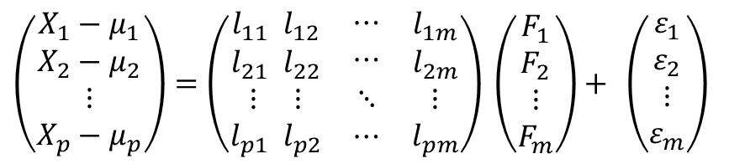
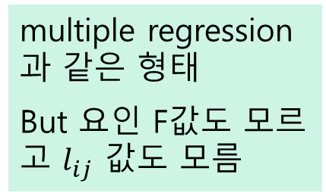



참고 3: 적재값의 추정방법
1) Factor Analysis Model
관측가능한 변수 X를
관측불가능한 요인 F의
식으로 표현
$$X_{1}−μ_{1}= l_{11}F_{1}+l_{12}F_{2}+⋯+l_{1m}F_{m}+ ε_{1}$$
$$X_{2}−μ_{2}= l_{21}F_{1}+l_{22}F_{2}+⋯+l_{2m}F_{m}+ ε_{2}$$
$$⋮ ⋮$$
$$X_{p}−μ_{p}= l_{p1}F_{1}+l_{p2}F_{2}+⋯+l_{pm}F_{m}+ ε_{p}$$
$\left(\begin{aligned}X_{1}−μ_{1} \\ X_{2}−μ_{2} \\ ⋮ \\ X_{p}−μ_{p}\end{aligned}\right)=\left(\begin{matrix}\begin{aligned}{l_{11} l}_{12} \\ l_{21}{ l}_{22}\end{aligned} & \begin{aligned}⋯ \\ ⋯\end{aligned} & \begin{aligned}l_{1m} \\ l_{2m}\end{aligned} \\ ⋮ ⋮ & ⋱ & ⋮ \\ {l_{p1} l}_{p2} & ⋯ & l_{pm}\end{matrix}\right) \left(\begin{aligned}F_{1} \\ F_{2} \\ ⋮ \\ F_{m}\end{aligned}\right)+$ $\left(\begin{aligned}ε_{1} \\ ε_{2} \\ ⋮ \\ ε_{m}\end{aligned}\right)$
multiple regression과 같은 형태
But 요인 F값도 모르고 $l_{ij}$ 값도 모름
$$X − μ = L F + ε$$
$$\left(p×1\right)$$
$$\left(p×m\right) (m×1)$$
$$\left(p×1\right)$$
Notes:
적재값의 추정방법에 대한 의견을 갖기 위해서는 약간의 수학적인 설명이 필요하다.
변수 X와 요인 F의 관계식을 다음과 같다.
이를 행렬로 표현하면 다음과 같고 우리는 여기서 계수행렬 L을 구하려고 한다.
이는 다중회귀분석에서 계수의 추정과 같은 형태인데 다른점은 우리가 F 값을 모른다는 것입니다.

Slide 30










2) 수학적 가정의 추가
참고 3: 적재값의 추정방법
$$X − μ = L F + ε$$
이식을 풀기 위해 몇가지 가정이 필요함
$$\left(p×1\right)$$
$$\left(p×m\right) (m×1)$$
$$\left(p×1\right)$$
가정
$$E\left(F\right)=0$$
$$Cov\left(F\right)=E\left(FF^{′}\right)=I$$
결과
$$E\left(ε\right)=0$$
$$Cov\left(ε\right)=E\left(εε^{′}\right)=Ψ$$
$$Σ=Cov\left(X\right)=E\left(X−μ\right){\left(X−μ\right)}^{′}$$
$$Ψ=\left(\begin{matrix}\begin{aligned}ψ_{1 } 0 \\ 0{ ψ}_{2}\end{aligned} & \begin{aligned}⋯ \\ ⋯\end{aligned} & \begin{aligned}0 \\ 0\end{aligned} \\ ⋮ ⋮ & ⋱ & ⋮ \\ 0 0 & ⋯ & ψ_{p}\end{matrix}\right)$$
$$=L E(FF^{′})L′+E(ε F^{′})L′+LE(Fε^{′})+E(εε^{′})$$
$$=LL^{′}+Ψ$$
$$Cov\left(ε,F\right)=E(ε F^{′})=0$$
공분산(상관) 행렬이 계수행렬과
오차항 공분산행렬로 표시됨
요인들 간의 독립, 오차항과의 독립이 가정됨
Notes:
수학에서 미지수를 구할 때 미지수 수보다 식이 적으면 다른 가정을 더해주죠.
예를 들어 양의 정수이다, 합한 값이 0이다 등등
그래서 여기서도 불능인 방정식을 풀기위해 몇 개의 추가적인 가정을 하게 됩니다.
요인의 기대값은 0이다. 요인들 간의 관계는 독립이다. 오차항, 즉 특별요인의 공분산행렬은 프사이이다.
그리고 오차항과 요인과는 서로 독립이다 등입니다.
그랬을 때 공분산 행렬은 LL’과 특별요인의 공분산행렬 프사이의 합으로 표시됩니다.
이제 공분산행렬을 잘 풀어주면 계수값행렬을 구할 수 있습니다.

Slide 31








3) 주성분(Principal Component)과 주축(Principal Axis Factoring) 해법의 차이
참고 3: 적재값의 추정방법
$$R=LL^{′}+Ψ$$
이식을 푸는 몇가지 방법이 존재함
PC: Principal Component
PAF: Principal Axis Factoring
$$R=LL^{′}+Ψ$$
$$R=LL^{′}+\hat{Ψ}$$
$$=LL^{′}$$
$$R−\hat{Ψ}=LL^{′}$$
$$=λ_{1}e_{1}e_{1}^{′}+λ_{2}e_{2}e_{2}^{′}+⋯+λ_{p}e_{p}e_{p}^{′}$$
$$=λ_{1}e_{1}e_{1}^{′}+λ_{2}e_{2}e_{2}^{′}+⋯+λ_{p}e_{p}e_{p}^{′}$$
$=λ_{1}e_{1}e_{1}^{′}+λ_{2}e_{2}e_{2}^{′}+⋯+λ_{m}e_{m}e_{m}^{′}+Ψ$*
$$=λ_{1}e_{1}e_{1}^{′}+λ_{2}e_{2}e_{2}^{′}+⋯+λ_{m}e_{m}e_{m}^{′}+\hat{Ψ}$$
변수들의 정보를 요인에 의해 100% 설명한다고 가정
변수들의 정보를 커뮤날리티로 한정함
최대우도추정법(ML)과 결과가 유사함
PAF 방법을 사용시에는 고유값 1기준보다는
스크리검정 기준이 요인수 과대추정을 막아줌
Notes:
이 식을 푸는 방법은 몇가지가 존재합니다.
가장 많이 사용하는 방법이 주성분방법입니다. SPSS에서는 주성분방법이 디폴트로 되어있죠.
주성분방법은 여기서 특별요인 공분산은 없다. 모두 X의 분산이 공통요인에 의해 100% 설명된다 이렇게 가정하는 것입니다.
이렇게 가정하면 상관행렬 R을 이렇게 주성분 분해할 수 잇습니다..
대칭행렬이 고유값과 고유벡터들의 곱으로 분해되는 것을 spectral decomposition이라고 하는데 수학적인 내용은 설명하지 않겠습니다.
이들 중 고유값이 1이상인 m개의 고유값+프사이로 표시하고 이때 m개의 고유벡터가 주성분 방법에 의한 적재값의 해가 됩니다.
Principal axis factoring 주축방법은 프사이를 반복적으로 추정하면서 적재값을 추정하는 방법인데
개념적으로 대각원소가 모두 1인 상관계수행렬이 아닌 대각원소가 각 변수의 커뮤날리티를 이용해 추정하는 것입니다.
데이터가 정규분포라는 가정하에서 구하는 최대우도통계법은 대부분 결과가 PAF와 유사하다고 합니다.
PAF 방법을 사용시에는 고유값 1기준보다는 스크리도표를 보는 것이 요인수 과대추정을 막아줌

Slide 32

NEXT!
Let’s move to CFA
Notes:
다음은 EFA, 탐색적 요인분석을 통해 요인을 추출하는 예제입니다.
이 예제를 통해 왜 CFA,확인적요인분석이 왜 필요한지 알게 될 것입니다.

Slide 33
Example:모바일앱 사용동기
사용하기 쉽기 때문에
가지고 다닐 수 있으니까
편리성
Perceived Ease of Use
사용법을 배우기 쉽기에
사용법을 빨리 배웠기에
시간을 절약 해 주니까
유용성
Perceived Usefulness
효율성을 증진시켜 주니까
유용하기 때문에
사람들에게 질투심
관계성
Social Relationship
사용해야한다고 생각
비슷한 사람들이 사용
내가 사용할 것으로 기대
Notes:
모바일 앱을 사용함에 있어 사용동기에 대한 요인분석 예제입니다.
이론적인 문헌연구에 의해 3개의 요인으로 이루어져있을거라 기대하고
각 요인별로 3-4개의 변수를 측정하였습니다.
예상한 요인은 사용하기 편리하기 때문에. 유용하기 때문에. 타인과의 관계성 때문에 등입니다.

Slide 34
11개의 변수가 3개의 요인이 되기를 기대함
Factor | Measurements | 평균 | 표준편차
PEU | A-1. 스마트폰 앱은 사용하기 쉽기 때문에 | 3.59 | 1.019
 | A-2. 가지고 다닐 수 있으니까 | 4.11 | 0.880
 | A-3. 스마트폰 앱 사용법을 배우는 게 나에게 쉽기 때문에 | 3.54 | 1.022
 | A-4. 나는 스마트폰 앱 사용법을 빨리 배웠기 때문에 | 3.41 | 1.026
PU | B-1. 스마트폰 앱을 사용하는 것이 나의 시간을 절약해 주니까 | 3.51 | 1.036
 | B-2. 스마트폰 앱 사용은 나의 효율성을 증진시켜주니까 | 3.78 | 1.027
 | B-3. 스마트폰 앱은 나에게 유용하기 때문에 | 3.93 | 0.921
SR | C-1. 그것을 가진 사람들에게 질투심이 드니까 | 1.95 | 1.019
 | C-2. 내게 중요한 사람들이 내가 스마트폰 앱을 사용해야 한다고 생각하니까 | 2.17 | 1.091
 | C-3. 나와 비슷한 사람들이 그것을 사용할 것 같아서 | 2.35 | 1.113
 | C-4. 내가 존경하는 사람들이 내가 그것을 사용할 것으로 기대하니까 | 2.04 | 1.029
Notes:
측정한 11개의 변수가 이렇게 3개의 요인으로 정리되길 기대하는 것이죠.

Slide 35
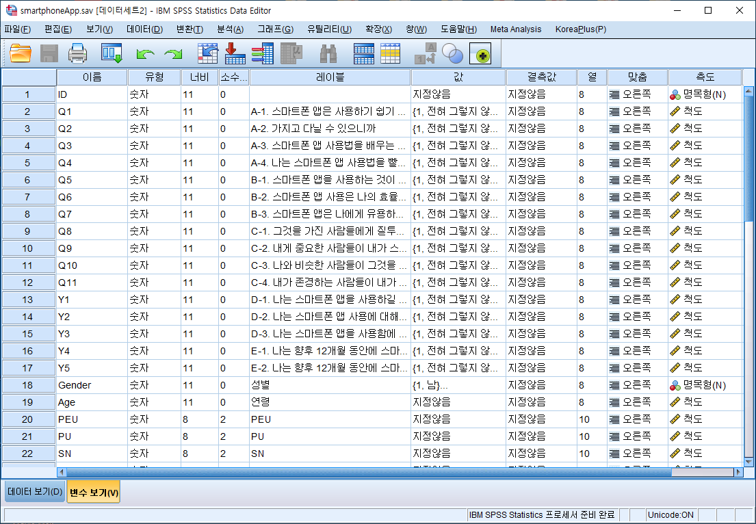
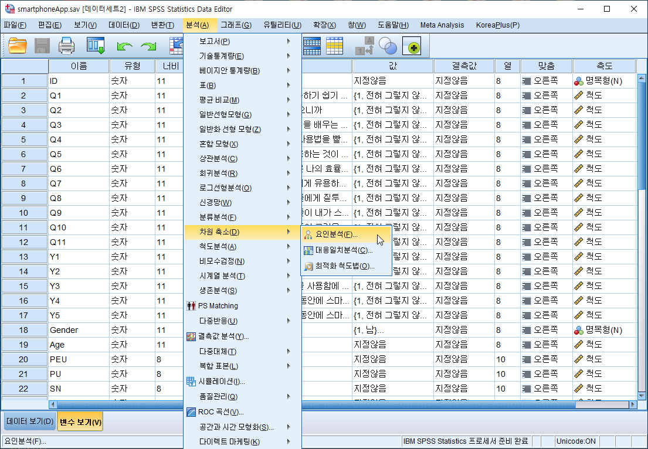
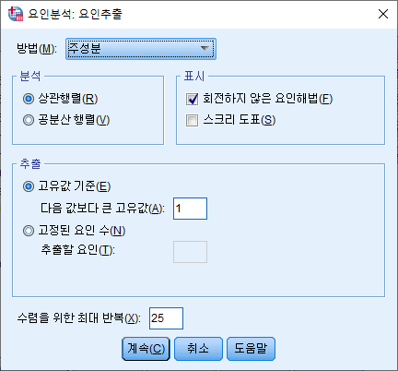
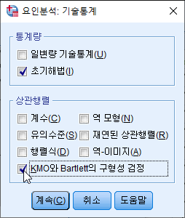
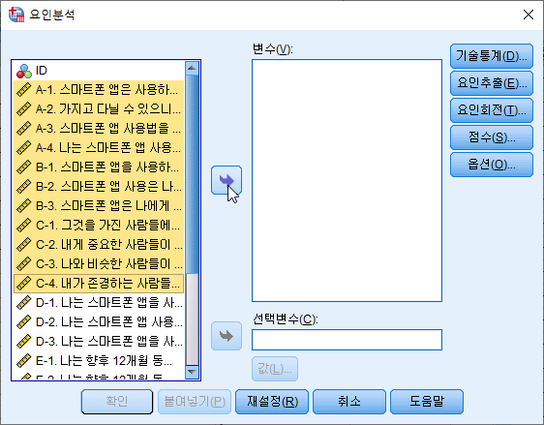
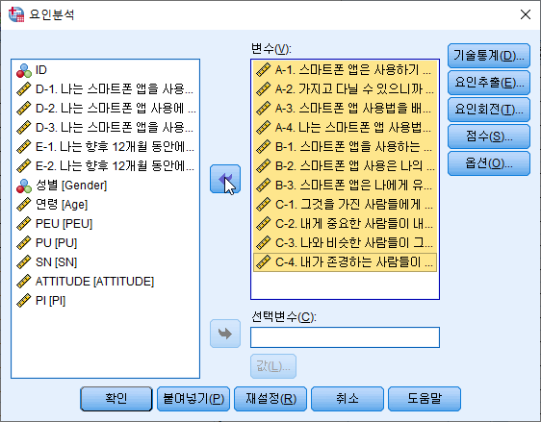
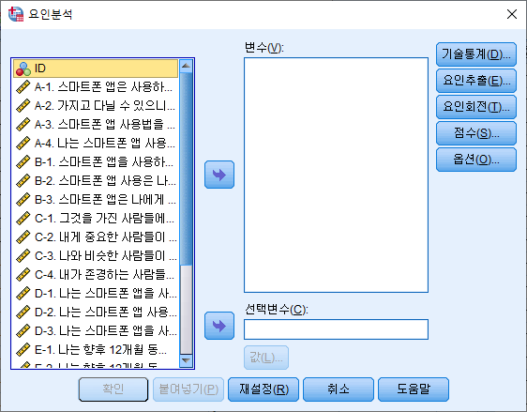
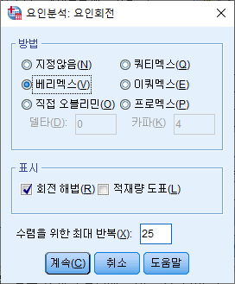
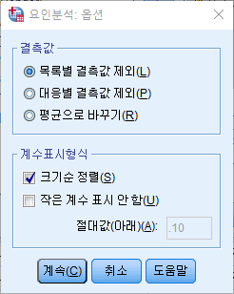

Slide 36
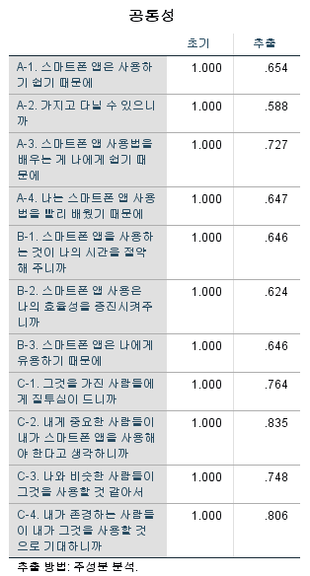
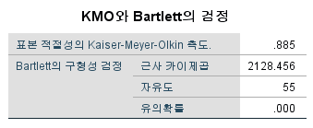
> 0.7
< 0.05
> 0.5
Notes:
KMO 검정 결과 0.885가 나왔으므로 표본은 적절하고
구형성검정결과 유의확률이 0.05보다 작으므로 요인분석에 적합한 자료라 할 수 있다.
각 변수의 커뮤날리티를 보면 추출된 요인들에 의해 각변수의 분산양이 모두 50%이상 설명되므로 각변수의 공통성에 문제가 없다.

Slide 37
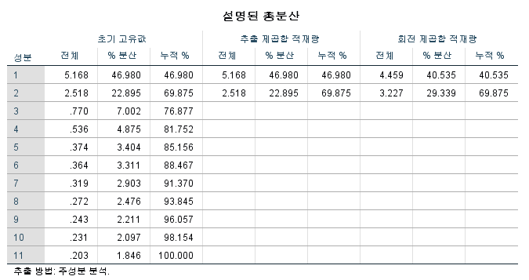
그러나
2개의 요인만
추출됨
> 60%
Notes:
고유값이 1이상인 요인으로 2개의 요인으로 전체분산의 69.875%를 설명하므로 변수를 적절히 요인으로 대체할 수 있다고 할 수 있다.
그러나 이론적으로는 3개의 요인이 추출되어야 했음에도 2개의 요인만 추출된 것이 문제이다.

Slide 38
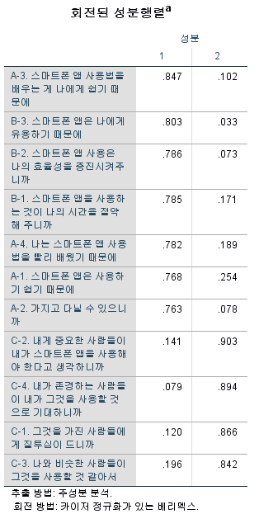
회전된 성분행렬ª
 | 성분
 | 1 | 2
A-3. 스마트폰 앱 사용법을 배우는 게 나에게 쉽기 때문에 | 0.847 | 0.102
B-3. 스마트폰 앱은 나에게 유용하기 때문에 | 0.803 | 0.033
B-2. 스마트폰 앱 사용은 나의 효율성을 증진시켜주니까 | 0.786 | 0.073
B-1. 스마트폰 앱을 사용하는 것이 나의 시간을 절약해 주니까 | 0.785 | 0.171
A-4. 나는 스마트폰 앱 사용법을 빨리 배웠기 때문에 | 0.782 | 0.189
A-1. 스마트폰 앱은 사용하기 쉽기 때문에 | 0.768 | 0.254
A-2. 가지고 다닐 수 있으니까 | 0.763 | 0.078
C-2. 내게 중요한 사람들이 내가 스마트폰 앱을 사용해야 한다고 생각하니까 | 0.141 | 0.903
C-4. 내가 존경하는 사람들이 내가 그것을 사용할 것으로 기대하니까 | 0.079 | 0.894
C-1. 그것을 가진 사람들에게 질투심이 드니까 | 0.120 | 0.866
C-3. 나와 비슷한 사람들이 그것을 사용할 것 같아서 | 0.196 | 0.842
사용편의성과
유용성이
구별되지 않음
Notes:
회전된 성분행렬에 의해 적재값의 크기순으로 정리하면 다음과 같다.
여기서 A문항과 B문항이 같은 요인으로 묶이고 있어 사용편의성과 유용성이 구별되지 않고있다.
이런 현상은 실재로 흔히 발생하는 현상으로 편의성과 유용성 요인이 서로 높은 상관관계가 있어서 나타나는 현상이다.

Slide 39
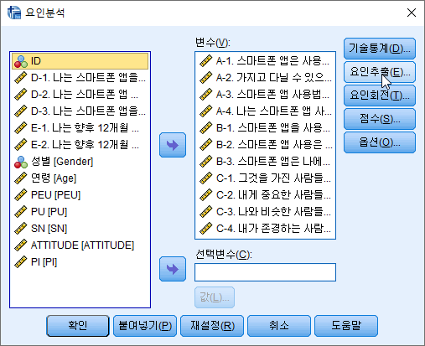
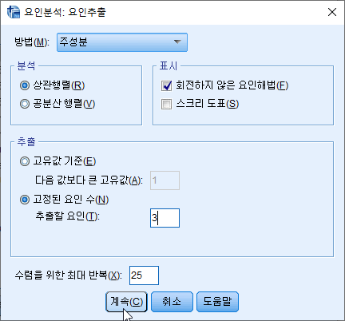
해결방법1: 요인수 지정(사전 연구에 의한 요인수)
스크리 검정은
요인수를 늘릴 때
도움이 안되는 경향
Notes:
일단 추출되는 요인수를 변경하도록 한다.
요인수 변경의 근거는 사전 연구결과이다.
요인추출 클릭하고 요인수를 3으로 고정한다.
스크리 조표에 의해서 요인수를 체크해볼 수도 있으나 일반적으로 스크리 검정은
요인수를 늘리고자 할 때는 별 도움이 안되는 경향이 있다.

Slide 40
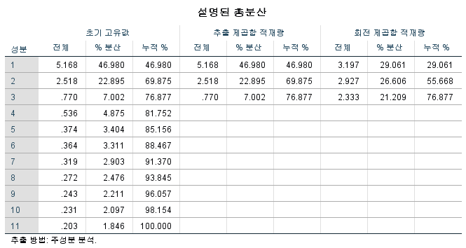
Notes:
요인수를 3으로 고정하면 3개의 요인에 의해 전체 분산의 76.877%를 요인에 의해 설명가능하다.
회전을 통해 각 요인들의 고유값이 균형적이 된다.

Slide 41
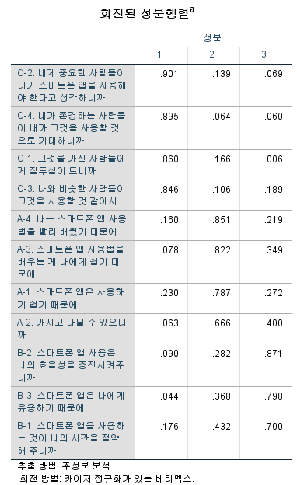
다행히 사전연구에 의한
편의성과 유용성 요인이 추출됨
그러나 두 요인이 잘 구분되지 않음
회전된 성분행렬ª
 | 성분
 | 1 | 2 | 3
C-2. 내게 중요한 사람들이 내가 스마트폰 앱을 사용해야 한다고 생각하니까 | 0.901 | 0.139 | 0.069
C-4. 내가 존경하는 사람들이 내가 그것을 사용할 것으로 기대하니까 | 0.895 | 0.064 | 0.060
C-1. 그것을 가진 사람들에게 질투심이 드니까 | 0.860 | 0.166 | 0.006
C-3. 나와 비슷한 사람들이 그것을 사용할 것 같아서 | 0.846 | 0.106 | 0.189
A-4. 나는 스마트폰 앱 사용법을 빨리 배웠기 때문에 | 0.160 | 0.851 | 0.219
A-3. 스마트폰 앱 사용법을 배우는 게 나에게 쉽기 때문에 | 0.078 | 0.822 | 0.349
A-1. 스마트폰 앱은 사용하기 쉽기 때문에 | 0.230 | 0.787 | 0.272
A-2. 가지고 다닐 수 있으니까 | 0.063 | 0.666 | 0.400
B-2. 스마트폰 앱 사용은 나의 효율성을 증진시켜주니까 | 0.090 | 0.282 | 0.871
B-3. 스마트폰 앱은 나에게 유용하기 때문에 | 0.044 | 0.368 | 0.798
B-1. 스마트폰 앱을 사용하는 것이 나의 시간을 절약해 주니까 | 0.176 | 0.432 | 0.700
Notes:
회전된 성분행렬을 보면 편의성요인과 유용성요인이 분류가 되었다.
그런데 A,B의 변수들이 두 요인에 동시에 높게 적재되는 현상이 벌어지고있다.
이것은 두 요인간에 종속성이 존재하기 때문일 것이다.
우리가 직교회전을 할 때는 요인간의 독립을 가정하지만 사회과학의 데이터에서는
요인 간 서로 연관성이 존재하기 마련이다.
이럴 때는 사각회전을 하는 것이 요인의 해석에 도움이 될 것이다.

Slide 42
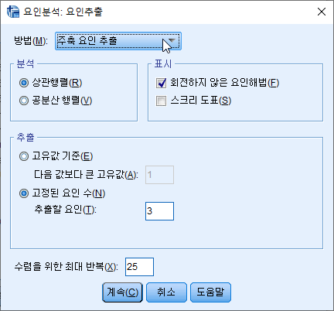
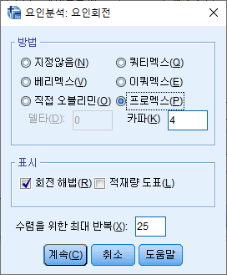
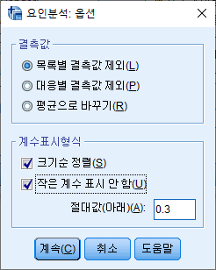
해결방법2: 요인수 지정 + 사각회전(추출방법 수정)
Notes:
사각회전을 하기 전에 요인추출 방법을 주축요인추출방법으로 변화시킨다.
요인수는 3으로 고정한다.
요인회전은 오블리민 방법보다 프로맥스 방법을 쓰도록 하겠다.
프로맥스는 우선 직교회전을 한 뒤에 연관성에 따라 변환시키는 절충적인 방법이다.
또한 옵션에서 적재값이 0.3보다 작은 값은 표시하지 않도록 정해준다.

Slide 43
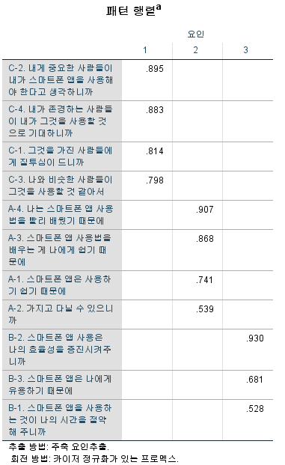
패턴 행렬ª
 | 요인
 | 1 | 2 | 3
C-2. 내게 중요한 사람들이 내가 스마트폰 앱을 사용해야 한다고 생각하니까 | 0.895
C-4. 내가 존경하는 사람들이 내가 그것을 사용할 것으로 기대하니까 | 0.883
C-1. 그것을 가진 사람들에게 질투심이 드니까 | 0.814
C-3. 나와 비슷한 사람들이 그것을 사용할 것 같아서 | 0.798
A-4. 나는 스마트폰 앱 사용법을 빨리 배웠기 때문에 |  | 0.907
A-3. 스마트폰 앱 사용법을 배우는 게 나에게 쉽기 때문에 |  | 0.868
A-1. 스마트폰 앱은 사용하기 쉽기 때문에 |  | 0.741
A-2. 가지고 다닐 수 있으니까 |  | 0.539
B-2. 스마트폰 앱 사용은 나의 효율성을 증진시켜주니까 |  |  | 0.930
B-3. 스마트폰 앱은 나에게 유용하기 때문에 |  |  | 0.681
B-1. 스마트폰 앱을 사용하는 것이 나의 시간을 절약해 주니까 |  |  | 0.528
추출 방법: 최대우도. 회전 방법: 카이저 정규화가 있는 프로멕스.
요인 상관행렬
요인 | 1 | 2 | 3
1 | 1.000 | 0.345 | 0.244
2 | 0.345 | 1.000 | 0.712
3 | 0.244 | 0.712 | 1.000
추출 방법: 최대우도. 회전 방법: 카이저 정규화가 있는 프로멕스.
Notes:
프로맥스에 의한 패턴행렬은 다음과 같이 3개의 요인이 깔끔하게 구분되는 것을 알 수 있다.
그리고 세 요인 간의 상관계수도 구해진다.

Slide 44
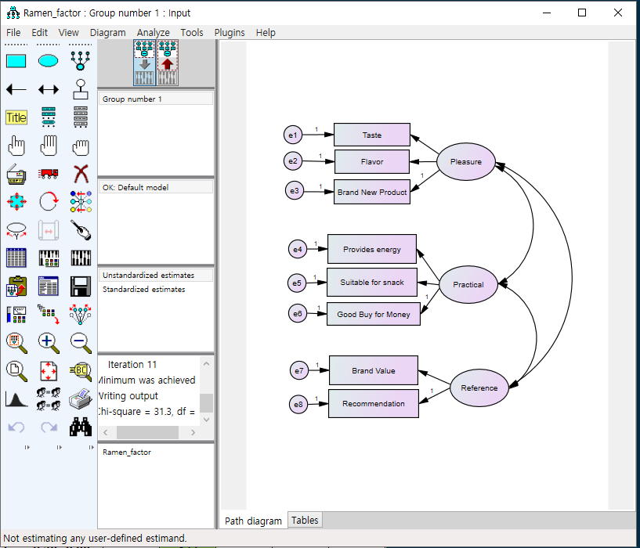
해결방법 3: CFA(Confirmatory Factor Analysis) by AMOS
사용하기 쉽기 때문에
가지고 다닐 수 있으니까
편리성
Perceived Ease of Use
사용법을 배우기 쉽기에
사용법을 빨리 배웠기에
시간을 절약해 주니까
유용성
Perceived Usefulness
효율성을 증진시켜 주니까
유용하기 때문에
사람들에게 질투심
관계성
Social Relationship
사용해야한다고 생각
비슷한 사람들이 사용
내가 사용할 것으로 기대
Notes:
여기서는 다행히 사각회전을 통해 3개의 요인을 추출했지만 많은 경우에 우리가 원하는 형태의 구조를 얻지 못할 수 있다.
그만큼 요인분석이 데이터에 따라 민감하게 반응하기 때문이다.
그래서 백지상태에서 요인을 찾아내는 탐색적요인분석보다는
요인구조를 안다는 가정아래 요인의 구조가 적절한지를 확인하는
확인적요인분석을 사용하는 것이 또 하나의 해결방법이다.
AMOS에 의한 확인적요인분석은 다음 영상에서 설명하도록 하겠다.

Slide 45
Note> 회전방법 Rotation: Promax rotation을 사용 권장
Varimax는 모든 요인이 서로 독립(직교)이라 가정한다. 그러므로 우리가 얻은 요인 간에는 독립적이고 큰 차이를 보인다고 하겠지만 이는 사회과학에서 일반적인 결과가 아니다. 만약 연관된 구조에서 다중차원을 갖는 척도를 개발한다면 당연히 그들은 연관되어 있을 것이다.
그래서 연구자들은 사각회전(특히, 직접 오블리언)을 선호하는데 이는 요인간의 종속관계를 인정한다.
추가적으로 프로맥스 또한 매우 훌륭한 회전방법으로 우수한 회전방법 절충안으로 추천된다. Promax는 일단 요인 간에 직교한다고 가정하고 구한 다음에 연관성을 고려해 축을 고쳐준다(Russell, 2002).
연구자는 오블리민이나 프로맥스 방법을 둘 다 시도해보고 (아마도 큰 차이가 없을 것이라 사료된다) 두 방법에 따른 결과가 일치함을 확인하고 이를 리포팅한다면 결과에 더 신뢰를 주게 될 것이다.

Slide 46
Note> 추출법: Principal Axis Factoring을 사용권장 PCA 사용하지 마세요
PCA(주성분)은 오차가 없다고 가정한다.모든 분산을 사용한다 (상관행렬에서는 1). 공통요인과 변수들이 100% 분산을 공유한다고 가정하는데 이는 사회과학에서는 일어날 수 없는 일이다.
PAF는 커뮤날리티를 사용한다. ML(최대우도)은 데이터가 다변량 정규분포를 따를 때 좋은 방법이다. 그러나 많은 연구자가 ML과 PAF의 결과가 매우 유사하므로 어떤 경우에라도 PAF를 사용하는 것이 좋다고 말한다.
그리고 PAF 사용시 scree plot을 체크해서 요인수를 결정해라. 고유값 1이상 기준으로는 요인수가 과대추정될 수 있기 때문이다 (See Worthington & Whittaker (2006) and Kahn (2006).

Slide 47
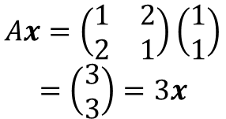


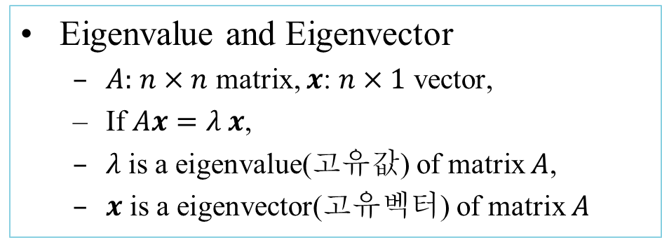



Note> 고유값과 고유벡터
벡터의 곱
벡터는 좌표로
표시될 수 있음
(1,2)
$$y=\left(\begin{matrix}1 \\ 2\end{matrix}\right)$$
Eigenvalue and Eigenvector
  $A:$ $n×n$ matrix, $x$: $n×1$ vector,
  If $Ax=λ x$,
  $λ$ is a eigenvalue(고유값) of matrix $A$,
  $x$ is a eigenvector(고유벡터) of matrix $A$
$$A=\left(\begin{matrix}1 & 2 \\ 2 & 1\end{matrix}\right)$$
벡터에 행렬을 곱하면
좌표의 크기와 방향이 변함
$$Ay=\left(\begin{matrix}1 & 2 \\ 2 & 1\end{matrix}\right)\left(\begin{matrix}1 \\ 2\end{matrix}\right)=\left(\begin{matrix}5 \\ 4\end{matrix}\right)$$
고유값과 고유벡터의 예
(5,4)
$$A=\left(\begin{matrix}1 & 2 \\ 2 & 1\end{matrix}\right)$$
(3,3)
(1,2)
(1,1)
$$x=\left(\begin{matrix}1 \\ 1\end{matrix}\right)$$
$$Ax=\left(\begin{matrix}1 & 2 \\ 2 & 1\end{matrix}\right)\left(\begin{matrix}1 \\ 1\end{matrix}\right)$$
$$=\left(\begin{matrix}3 \\ 3\end{matrix}\right)=3x$$
(1,1)
벡터에 행렬을 곱했는데
좌표의 크기만 변함
방향은 안변함
eigenvector
eigenvalue

Slide 48
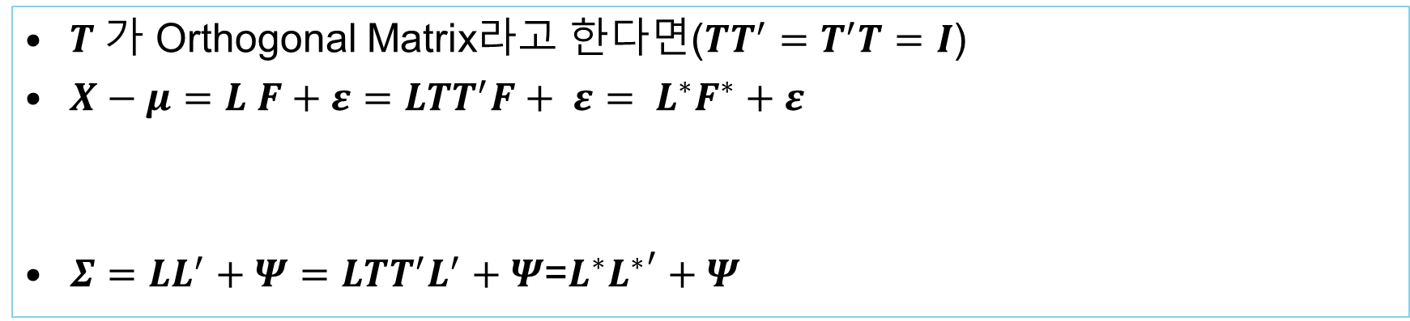

Note> 왜 요인을 회전해도 되는건가?
$Σ=LL^{′}+Ψ$ 의 solution $L이$ 유일한(unique) 해가 아니다.
$T$가 Orthogonal Matrix라고 한다면($TT^{′}=T^{′}T=I$)
$X−μ=L F+ε=LTT^{′}F+ ε= L^{∗}F^{∗}+ε$
$Σ=LL^{′}+Ψ=LTT^{′}L^{′}+Ψ$=$L^{∗}{L^{∗}}^{′}+Ψ$
가정만족
$$E\left(F^{∗}\right)=T^{′}E\left(F\right)=0 ,$$
$$Cov\left(F^{∗}\right)=T^{′}Cov\left(F\right)T=T^{′}IT=T^{′}T=I$$
$Σ=LL^{′}+Ψ$ 의 solution 은 $L$을 회전한 해가 가능하므로 해석을 위해
Rotation해서 적당한 $L^{∗}$을 찾는다.

